Slide 1
TROUBLES DE L HEMOSTASE
CIVD
Fibrinolyse

Slide 2
PLAN DU COUR
Rappel physiologique
Coagulation intravasculaire disséminée
Définition
Mécanisme physiopathologique
Diagnostique
Fibrinolyse

Slide 3
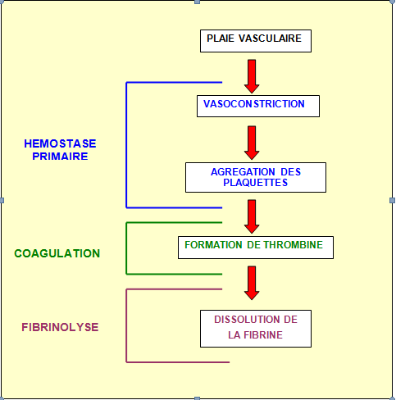
Rappel Physiologique

Slide 4
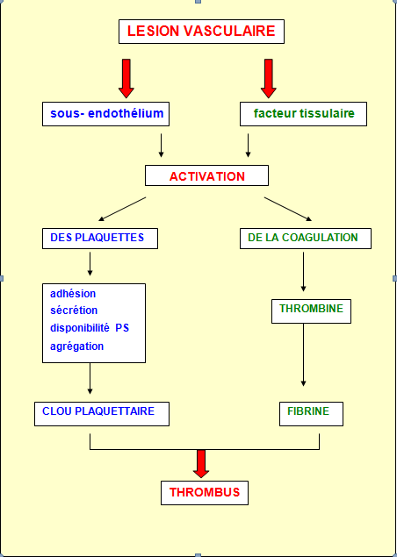

Slide 5
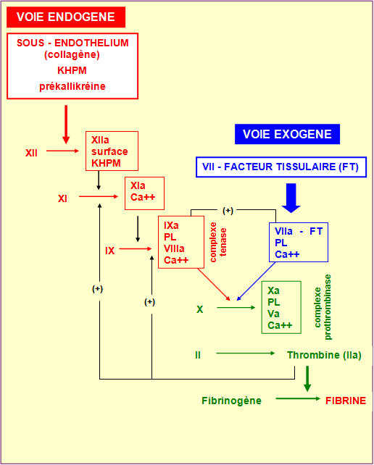

Slide 6
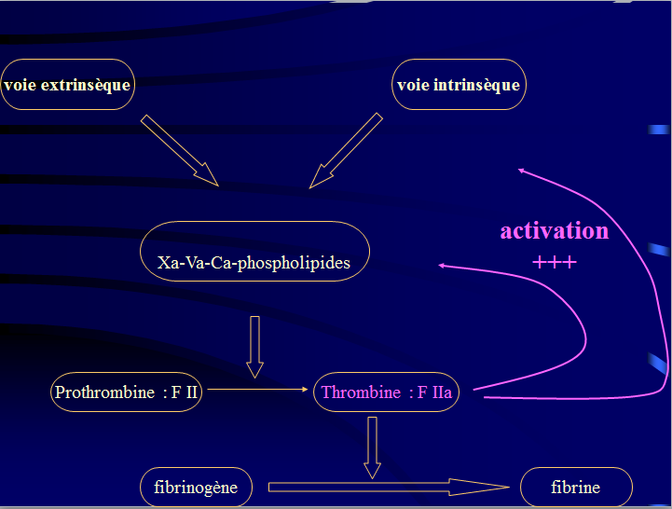

Slide 7
coagulation intravasculaire disséminée

Slide 8
DEFINITION
La CIVD résulte de l’activation systémique des mécanismes de la coagulation
Aboutissant à:
La formation des thrombi intravasculaire
La survenu d’ hémorragie consécutive à la consommation des facteurs procoagulants et de plaquettes

Slide 9
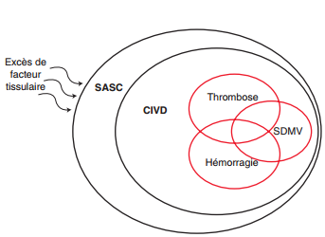

Slide 10
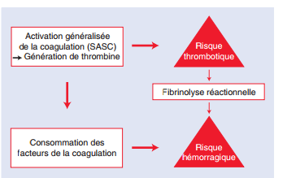

Slide 11
Activation de la coagulation et génération de thrombine
Activation de la coagulation par le facteur tissulaire exprimé à la surface des monocytes ou certains cellule , cellules nécrosées ,cellules tumorales
Réponse au stimuli inflammatoire
Lésion de l’endothélium vasculaire -> activation des plaquettes
Mise en circulation de membrane cellulaire (Ex: hémolyse)

Slide 12
DYSFONCTIONNEMENT DE SYSTÈME INHIBITEUR DE LA COAGULATION
Antithrombine taux effondre par
Consommation accru
Dégradation
Défaut de synthèse hépatique
Dysfonctionnement de système S et C , par atteinte endothéliale, et cytokine pro inflammatoire

Slide 13
PRESENCE ACCRUE DE LA THROMBINE DANS LE SANG
La thrombine libre non inhibée amplifie sa propre génération et circule à des taux élevés
Dissémination explosive de la coagulation dans le compartiment vasculaire

Slide 14
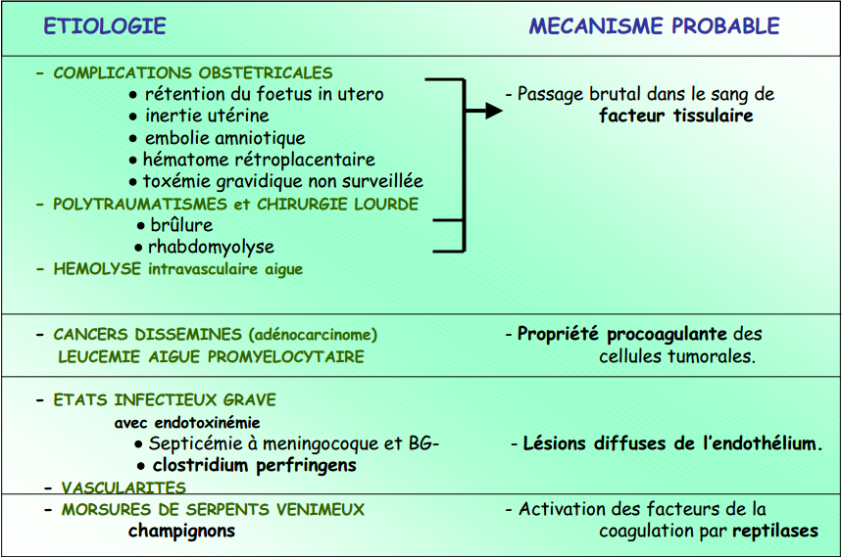
Etiologies

Slide 15
Fibrinolyse

Slide 16
Fibrinolyse
Définition:
Activation pathologique de la fibrinolyse
Pas de CIVD associée

Slide 17
physiopathologie
Activation de la plasmine → lyse de Fibrinogène circulant par libération de grande quantité de t-PA ( activateur tissulaire de plasmine)
Plasminogène → Plasmine

Slide 18
Chirurgie de Pancréas, poumon, prostate
CEC
Anastomose aortocave
Insuffisance hépatique aigue
Pancréatite aigue

